Slide 1
ДОКЛАД
О РЕАЛИЗАЦИИ
ГОСУДАРСТВЕННОЙ ПОЛИТИКИ АРХАНГЕЛЬСКОЙ ОБЛАСТИ
В СФЕРЕ ОБРАЗОВАНИЯ
ЗА 2022 ГОД
О.В. Русинов,
министр образования
Архангельской области

Slide 2
Областной закон
от 2 июля 2013 года
№ 712-41-ОЗ «Об образовании
в Архангельской области»
(п. 2 ст. 45)
Порядок подготовки ежегодного доклада
о реализации государственной политики Архангельской области
в сфере образования
(постановление Правительства Архангельской области от 24 февраля 2015 года № 71-пп)
ГОСУДАРСТВЕННАЯ ПРОГРАММА АРХАНГЕЛЬСКОЙ ОБЛАСТИ «РАЗВИТИЕ ОБРАЗОВАНИЯ И НАУКИ АРХАНГЕЛЬСКОЙ ОБЛАСТИ»
(постановление Правительства Архангельской области
от 12 октября 2012 года № 463-пп)
32 741 435,9
тыс. рублей

Slide 3
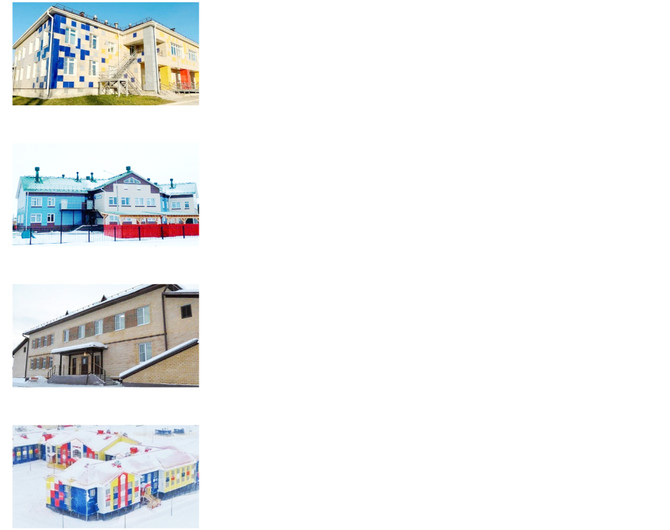
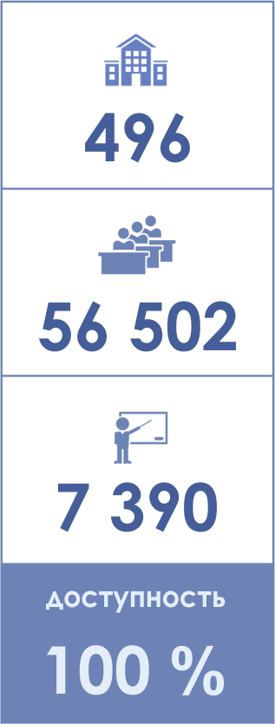
НП «ДЕМОГРАФИЯ»
10 мест
в негосударственном
секторе
Обеспечение деятельности дошкольных мест у ИП –
5,3 млн. рублей
ДОШКОЛЬНОЕ ОБРАЗОВАНИЕ
Черевково
90 мест
(КРСТ)
Малошуйка
120 мест
(НП «Образование»)
60 мест
(КРСТ)
КАПИТАЛЬНЫЙ РЕМОНТ
ДЕТСКИХ САДОВ
54,1 млн. рублей
Лайский док
360 мест
(Минобороны России)
Белушья Губа

Slide 4
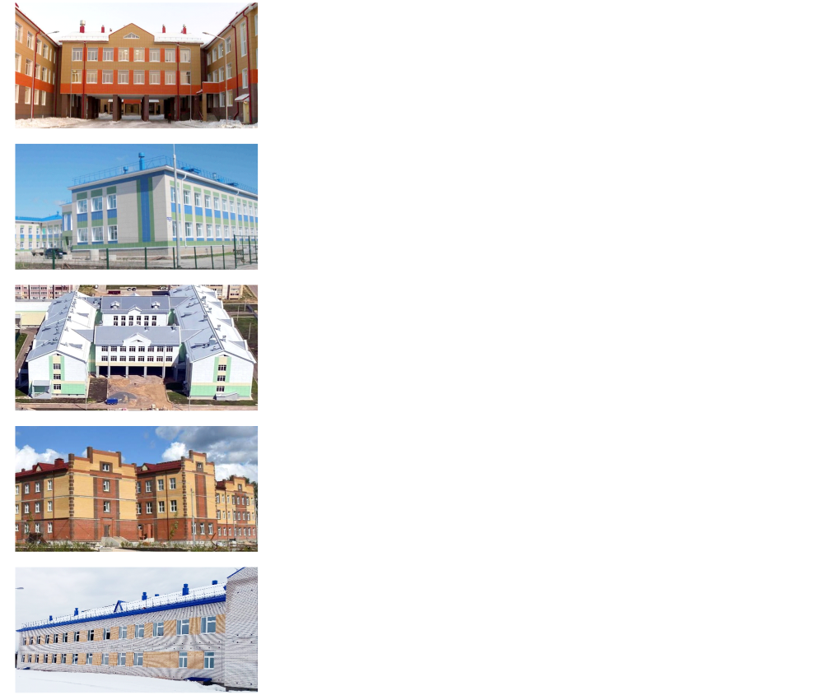
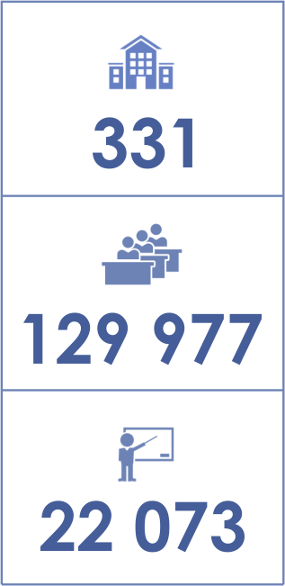
СТРОИТЕЛЬСТВО
СТРОИТЕЛЬСТВО
ОБЩЕЕ ОБРАЗОВАНИЕ
Архангельск – 1600 мест
Архангельск
860 мест
Ильинско-Подомское – 320 мест
Ровдино
250 мест
Долгощелье – 90 мест
Оксовский – 240 мест
Котлас
860 мест
Горка Муравьевская
Катунино
Каргополь по 320 Няндома мест
Коноша
Шалакуша
352 места
200 мест
Архангельск – 860 мест
Приводино

Slide 5
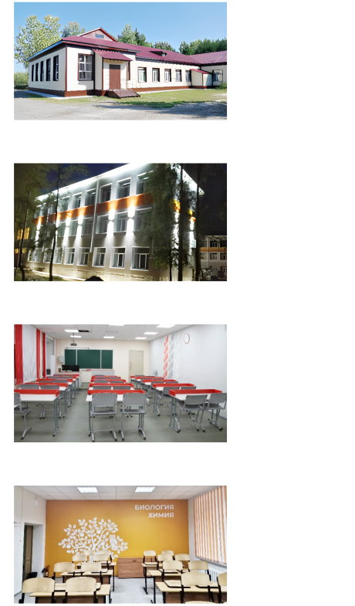
ОБЩЕЕ ОБРАЗОВАНИЕ
МОДЕРНИЗАЦИЯ ШКОЛЬНЫХ
СИСТЕМ ОБРАЗОВАНИЯ
Проведение капитального ремонта
2022
17объектов
Оснащение средствами обучения
и воспитания
Обеспечение требований антитеррористической защищенности
2022-2023
7объектов
Обновление 100% учебников и учебных пособий
2023
13 объектов
Создание инициативных групп: педагоги, обучающиеся, родители
ГОД | ФБ, млн. рублей | ОБ (соф-е), млн. рублей | ОБ (доп), млн. рублей | МБ, млн. рублей
2022 | 1 220,3 | 135,6 | 206,0 | 49,2
2023 | 774,1 | 86,0 | 432,2 | 135,3
ОБЛАСТНОЙ БЮДЖЕТ: 68,6 млн. рублей – ремонт 7 школ

Slide 6
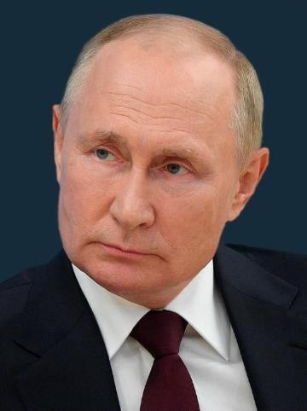
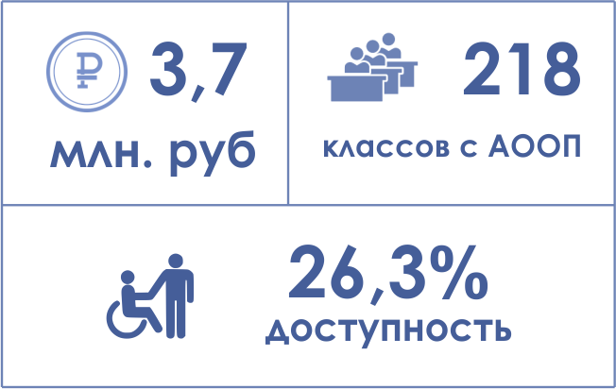
ОБЩЕЕ ОБРАЗОВАНИЕ
«Успешное будущее человека зависит от качественного образования и разностороннего развития. Такие возможности нужно обеспечить повсеместно, в любом регионе нашей страны»
Президент РФ В.В. Путин,
заседание Совета по стратегическому
развитию и нацпроектам
(15 декабря 2022 года)
ОБУЧЕНИЕ ДЕТЕЙ С ОВЗ
ШКОЛА МИНПРОСВЕЩЕНИЯ РОССИИ
ВВЕДЕНИЕ ОБНОВЛЕННЫХ
ФГОС

Slide 7
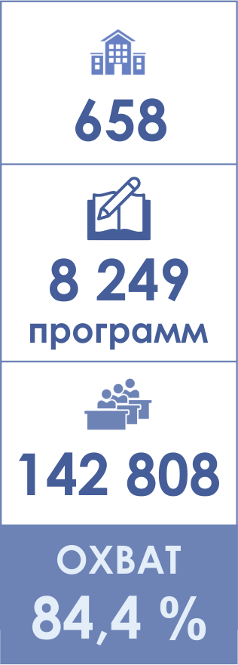
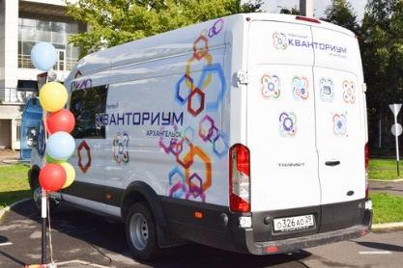
ДОПОЛНИТЕЛЬНОЕ
ОБРАЗОВАНИЕ
Вельский
Коношский
Красноборский
Лешуконский
Мезенский
Няндомский
Устьянский
Верхнетоемский
Вилегодский
Каргопольский
Котласский
Плесецкий
Архангельск
Северодвинск
Новодвинск
Коряжма
Котлас
Мирный
Онежский
Мезенский
Устьянский
3 500
обучающихся
10
технозон

Slide 8
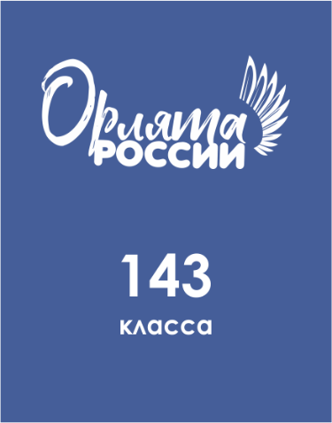
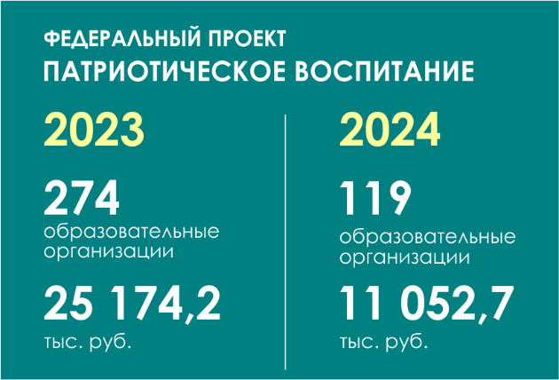
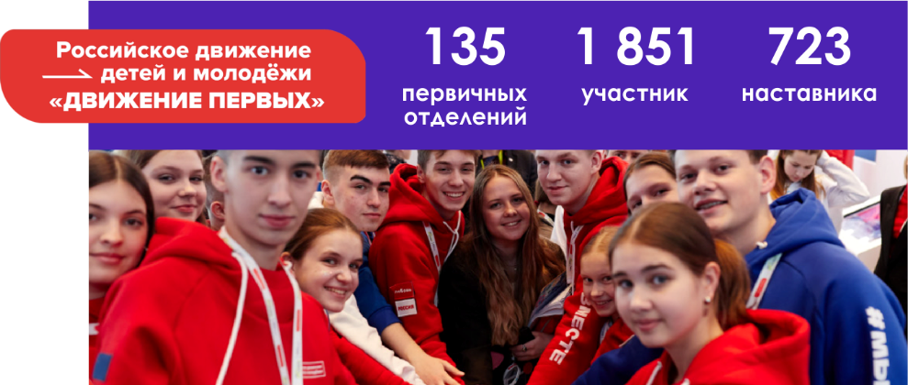
«РАЗГОВОРЫ О ВАЖНОМ»
ВОСПИТАНИЕ
ЦИКЛ ВНЕУРОЧНЫХ ЗАНЯТИЙ
ЕЖЕНЕДЕЛЬНО ПО ПОНЕДЕЛЬНИКАМ
СИМВОЛОВ РФ ПОДНЯТИЕ (СПУСК) ГОСУДАРСТВЕННОГО
ФЛАГА РФ ЕЖЕНЕДЕЛЬНО
ВОСПИТАТЕЛЬНАЯ СРЕДА
ИСПОЛНЕНИЕ ГОСУДАРСТВЕННОГО
ГИМНА РФ ЕЖЕНЕДЕЛЬНО
ШКОЛЬНЫЕ МУЗЕИ
154
ПРОВЕДЕНИЕ УЧЕБНЫХ ЗАНЯТИЙ
ПО ИЗУЧЕНИЮ ГОСУДАРСТВЕННЫХ СИМВОЛОВ
111
МЕДИА-ЦЕНТРЫ
ШКОЛЬНЫЕ ТЕАТРЫ
116
ШКОЛЬНЫЕ
СПОРТИВНЫЕ
КЛУБЫ
325
ПАТРИОТИЧЕСКИЕ ОБЪЕДИНЕНИЯ
560

Slide 10
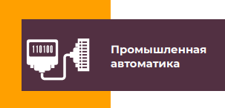
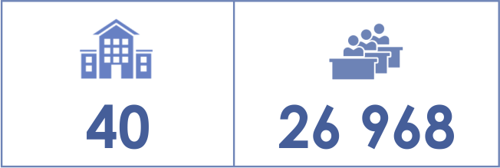
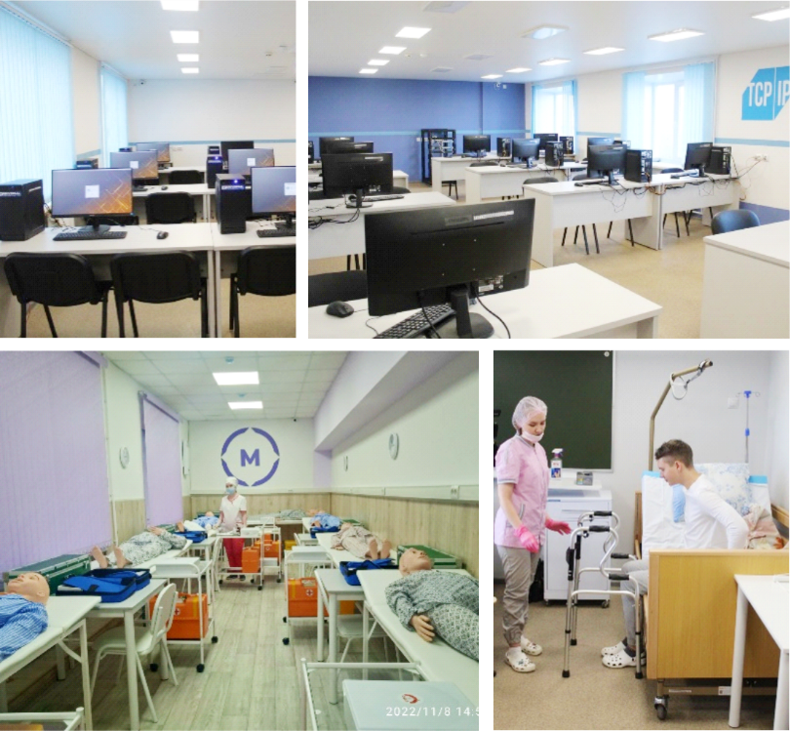
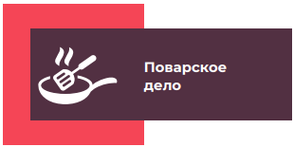
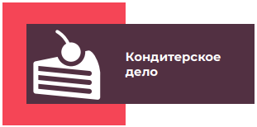
СРЕДНЕЕ
ПРФЕССИОНАЛЬНОЕ
ОБРАЗОВАНИЕ
ФЕДЕРАЛЬНЫЙ ПРОЕКТ «МОЛОДЫЕ ПРОФЕССИОНАЛЫ»
НАЦИОНАЛЬНОГО ПРОЕКТА «ОБРАЗОВАНИЕ»
ГАПОУ АО «Коряжемский индустриальный техникум»
ГАПОУ АО «Котласский электромеханический техникум»
ГАПОУ АО «Няндомский железнодорожный колледж»
ГБПОУ АО «Северный техникум транспорта и технологий»
ГАПОУ АО «Северодвинский техникум социальной инфраструктуры»

Slide 11
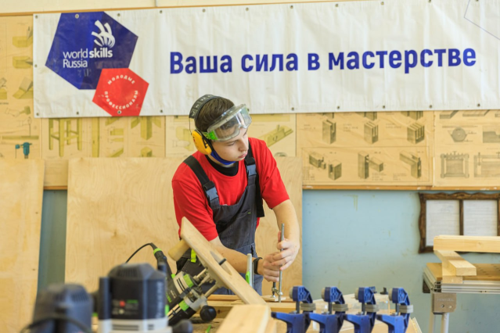
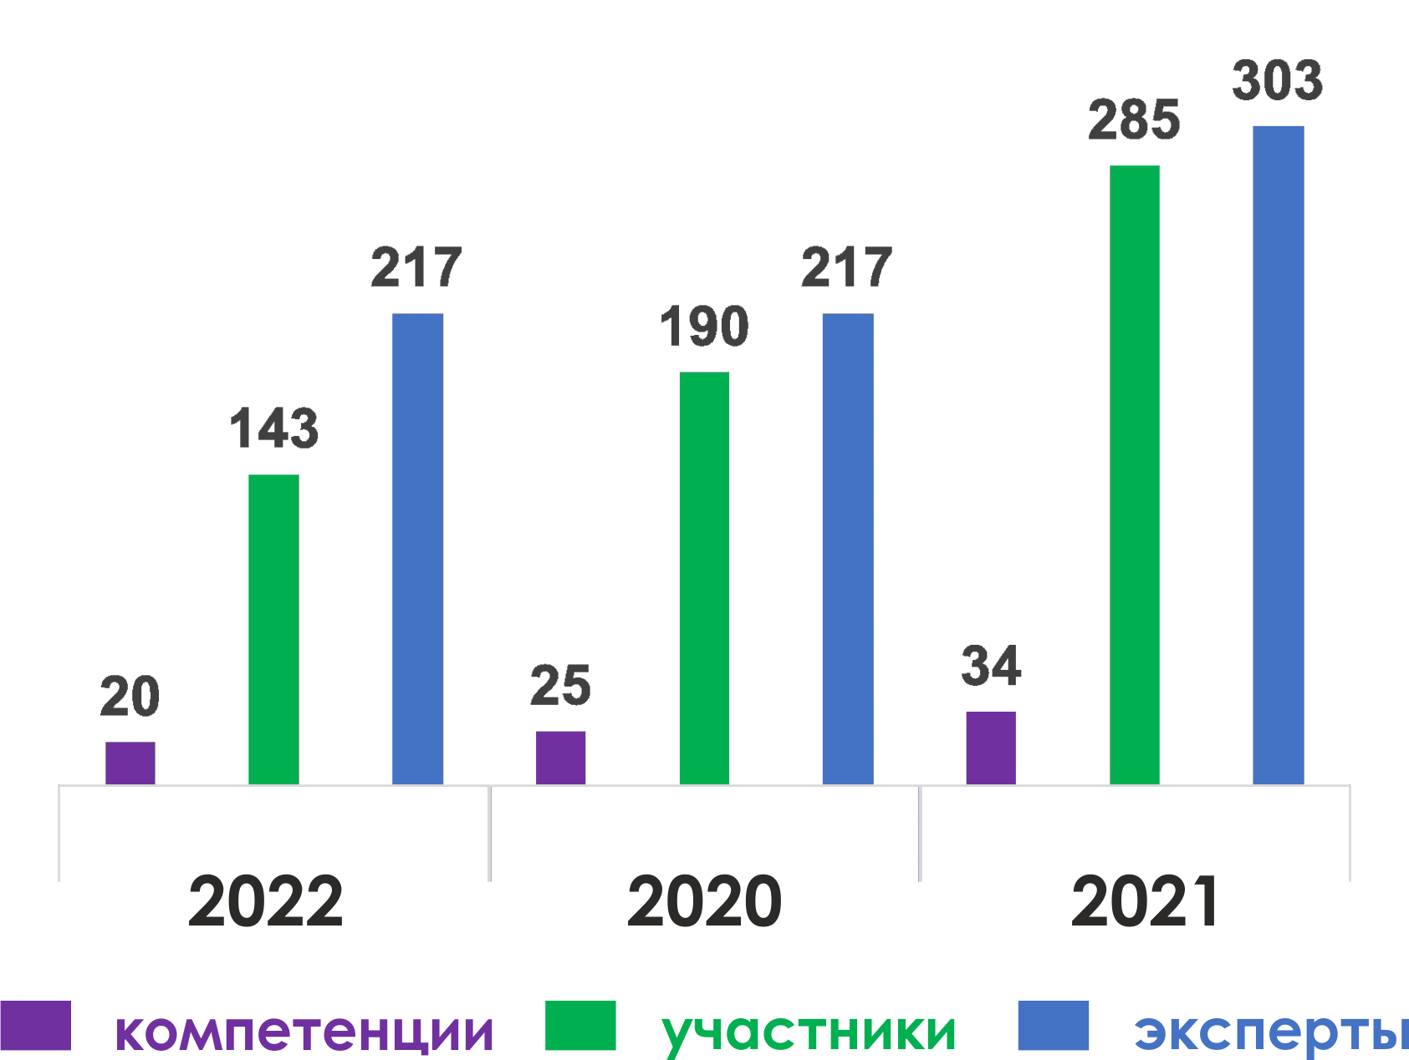
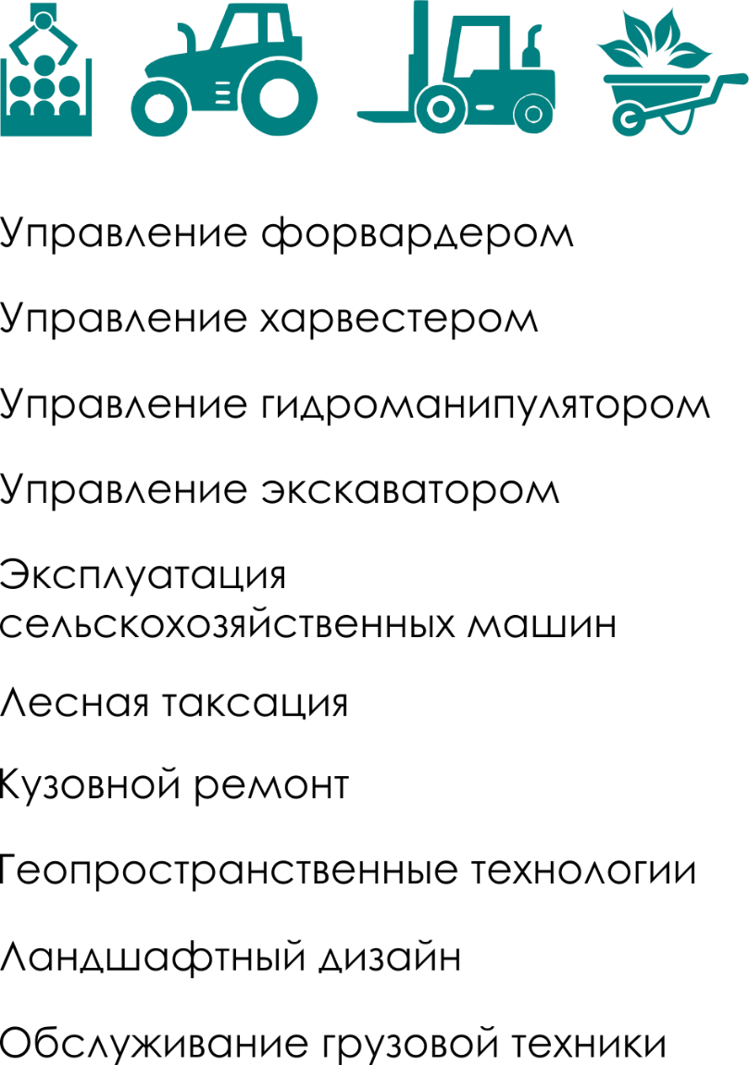
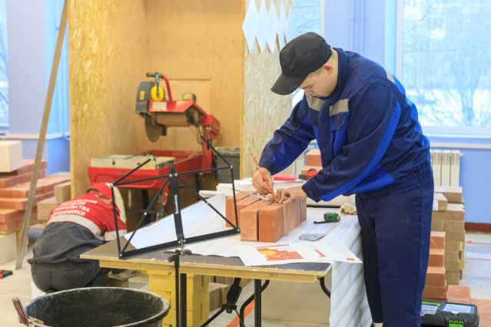
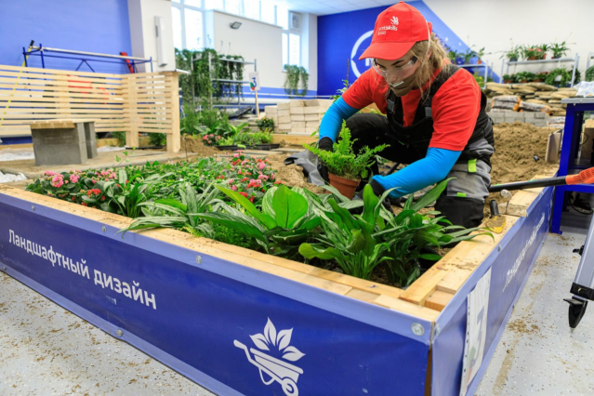
СРЕДНЕЕ
ПРФЕССИОНАЛЬНОЕ
ОБРАЗОВАНИЕ
РАЗВИТИЕ
ЧЕМПИОНАТНОГО ДВИЖЕНИЯ ПРОФЕССИОНАЛЬНОГО МАСТЕРСТВА
ВСЕРОССИЙСКИЙ ОТРАСЛЕВОЙ
ЧЕМПИОНАТ В ЛЕСОПРОМЫШЛЕННОЙ
ОТРАСЛИ

Slide 12
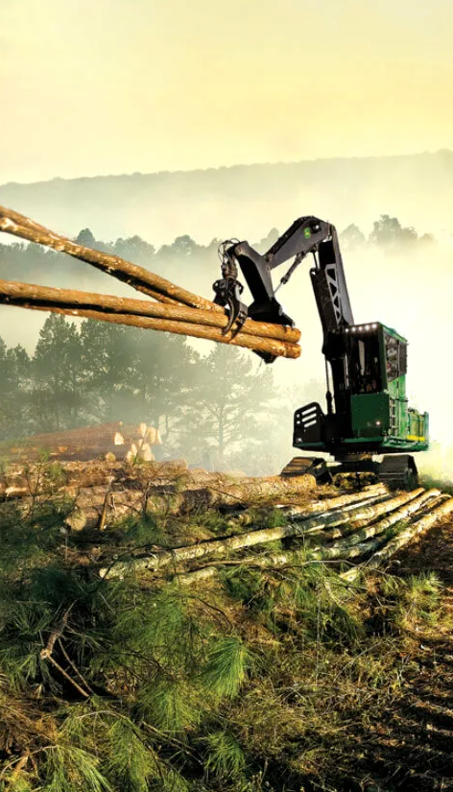
«ПрофиПром»
создается на базе Новодвинского индустриального техникума
в 2023 году
ФЕДЕРАЛЬНЫЙ ПРОЕКТ «ПРОФЕССИОНАЛИТЕТ»
образовательно-производственный центр (кластер) лесной отрасли «ПрофиПром»
интеграция колледжей и предприятий ЛПК для ускоренной массовой подготовки профессиональных кадров с учетом требований работодателей
трудоустройство 85 % обучившихся
по программам профессионалитета
13 СПО
200 млн. руб.
5 работодателей

Slide 13
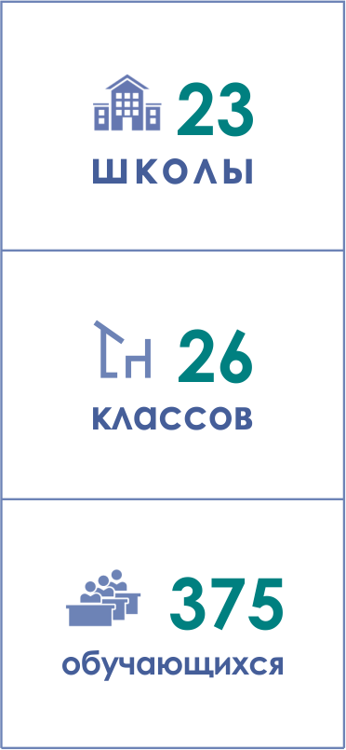
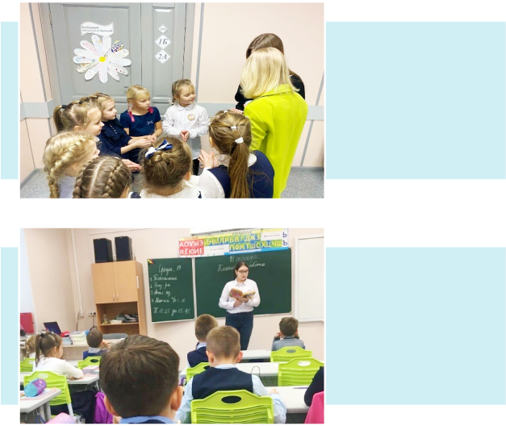
КАДРОВОЕ ОБЕСПЕЧЕНИЕ
ПСИХОЛОГО-ПЕДАГОГИЧЕСКИЕ КЛАССЫ
конкурс лучших педагогов
75 тыс. руб./ 200 тыс. руб.
единовременные выплаты
100 тыс. руб.
выплаты студентам УГСН 44.00.00
5 тыс. руб.
награды
государственные,
ведомственные, региональные
наставничество
57
380
171
966
1001

Slide 14
УРОВНИ СРЕДНЕЙ ЗАРАБОТНОЙ ПЛАТЫ ПЕДАГОГИЧЕСКИХ РАБОТНИКОВ
ОБРАЗОВАТЕЛЬНЫХ ОРГАНИЗАЦИЙ АРХАНГЕЛЬСКОЙ ОБЛАСТИ
Указы № 597, 761
КАТЕГОРИЯ РАБОТНИКОВ | ФАКТ 2021 | ФАКТ 2022 | Прирост СЗП 2021/2022
Педагогические работники дошкольных образовательных организаций | 42 779 | 45 456 | 6,3 %
Педагогические работники общеобразовательных организаций | 47 567 | 52 560 | 10,5 %
Педагогические работники дополнительного образования детей | 50 934 | 53 990 | 6 %
Преподаватели и мастера производственного обучения образовательных учреждений начального и среднего профессионального образования | 49 169 | 53 681 | 9,2 %
Педагогические работники организаций для детей сирот и детей, оставшихся без попечения родителей | 48 009 | 52 917 | 10,2 %

Slide 15
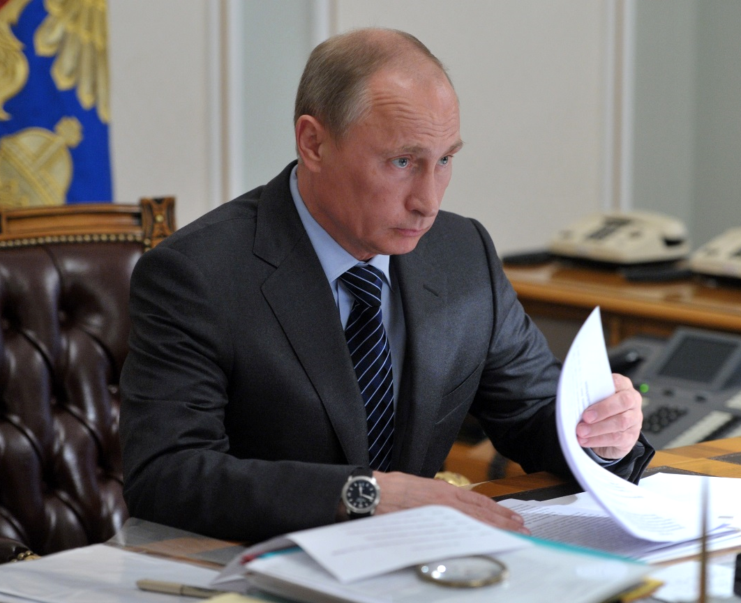
«Мы должны серьезно повысить качество школьных, вузовских учебных курсов, по гуманитарным наукам прежде всего, – истории, обществознанию, литературе, географии, – чтобы молодежь могла как можно больше узнать о России, ее великом прошлом, о нашей культуре и традициях»
«Мы запустили большую программу обновления школ. К концу этого года в общей сложности будет приведено в порядок почти три с половиной тысячи школьных зданий…
Далее: мы поставили значимую цель – за период с 2019 по 2024 год построить более 1300 новых школ. 850 из них уже открыто. Планируется, что в текущем году будет введено ещё 400. Прошу регионы эти планы чётко выдерживать»
«Мы должны существенно расширить проект «Профессионалитет», в рамках которого создаются образовательно-производственные кластеры, обновляется учебная база, а предприятия, работодатели
в тесном контакте с колледжами и техникумами формируют образовательные программы исходя из потребностей экономики.
Задача конкретная – за ближайшие пять лет подготовить порядка миллиона специалистов рабочих профессий для электронной промышленности, индустрии робототехники, машиностроения, металлургии, фармацевтики, сельского хозяйства и ОПК, строительства, транспорта, атомной и других отраслей, ключевых для обеспечения безопасности, суверенитета и конкурентоспособности России»
Президент Российской Федерации В.В. Путин,
Послание Федеральному Собранию
(21 февраля 2023 года)
«Учитель, преподаватель прямо участвует в строительстве будущего страны, и важно повысить общественную значимость учительского труда, чтобы родители больше говорили своим детям
о благодарности к учителю, а учителя – об уважении и любви
к родителям. Давайте помнить об этом всегда»

Slide 16
ЗАДАЧИ
повышение престижа педагогических профессий, развитие наставничества, привлечение в образовательные организации молодых педагогов, развитие института наставничества
качественное доступное общее и дополнительное образование для каждого ребенка в соответствии с его потребностями и интересами
развитие воспитательной работы через единство ценностных ориентиров, формирование воспитательной среды, непрерывность и системность взаимодействия
модернизация инфраструктуры системы образования, создание современных условий обучения и воспитания во всех образовательных организациях Архангельской области, в том числе через участие в реализации мероприятий национального проекта «Образование»
синхронизация системы СПО и потребностей экономики Архангельской области и Российской Федерации, создание образовательно-производственных кластеров
обеспечение эффективности управления региональной и муниципальными системами образования

